Slide 1
Моя майбутня професія
Підготувала учениця групи № 12
Мудра Христина

Slide 2
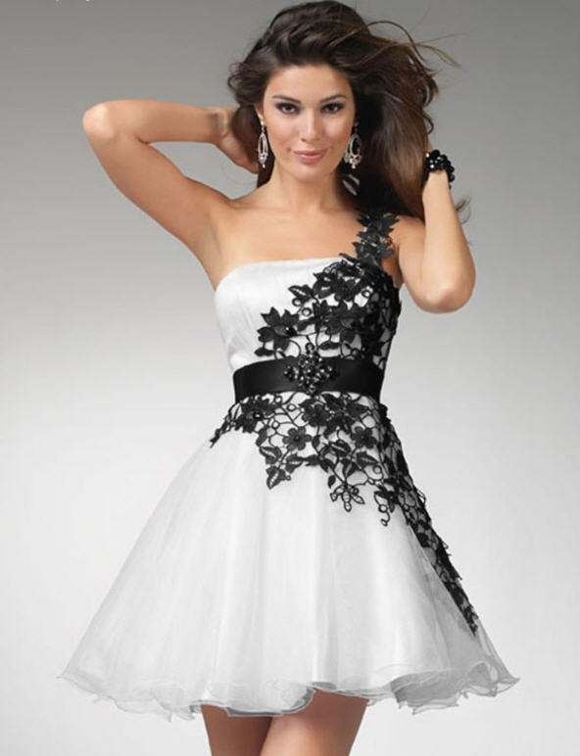
У майбутньому я хочу стати всесвітньо відомим дизайнером одягу

Slide 3
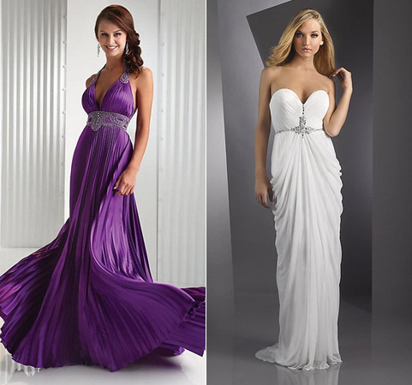
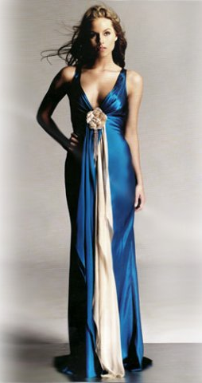
Буду шити вечірні плаття…

Slide 4
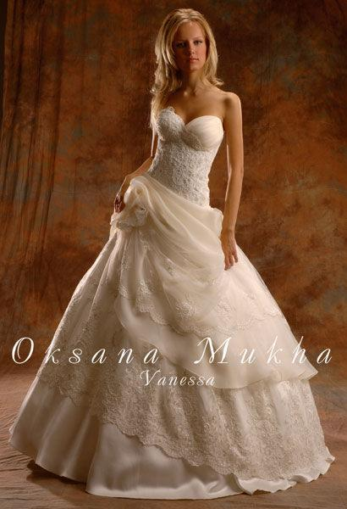
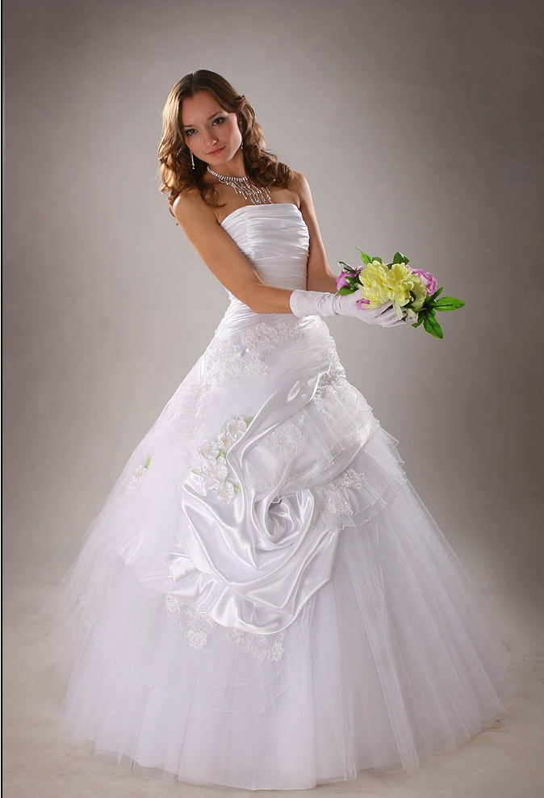
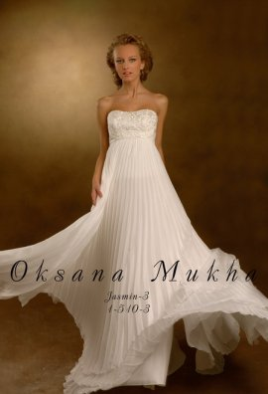
весільні сукні….

Slide 5
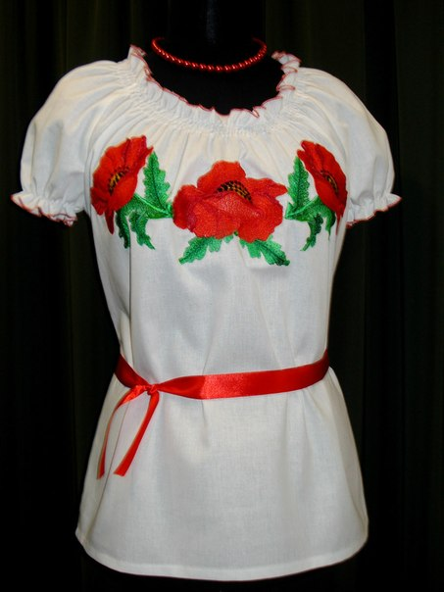
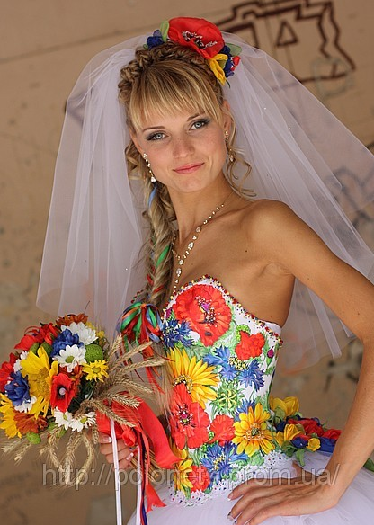
Незабуду і про рідну українську вишиванку

Slide 6
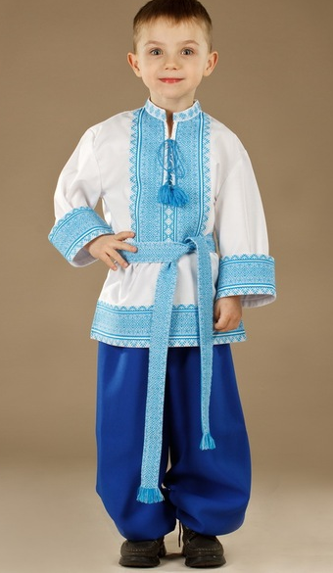

Slide 7
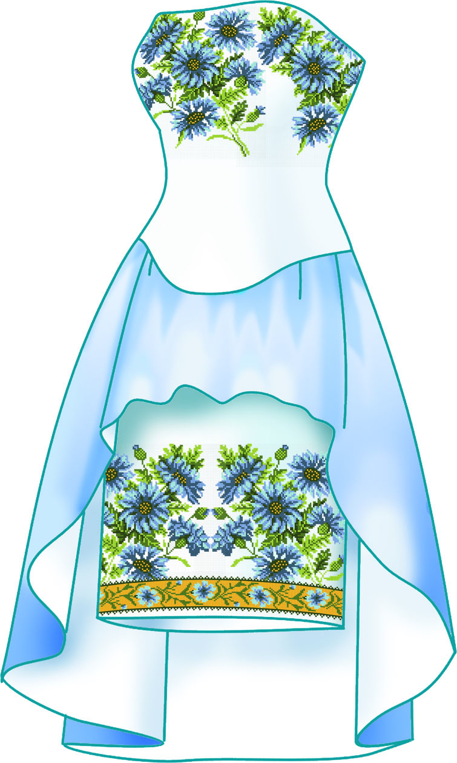
А моєю дизайнерською мрією є пошиття власної весільної сукні в українському стилі

Slide 8
Дякую за увагу!

